Slide 1


数据导入与预处理应用-第四章
数据清理
Notes:
欢迎继续学习《数据导入与预处理应用》第四章——数据清理

Slide 2
4.1.3 字段清洗
主要介绍转换目录下的四个关于字段清洗的步骤：
拆分字段成多行（Split filed to rows）
  将一行记录拆分成多行记录，新的记录里有一个新的字段，由拆分后的子字符串填充
  拆分方式 ：根据分隔符进行拆分，其中分隔符支持正则表达式
  被拆分的源字段仍保留在新的记录里
比如: 以“,”为分隔符，对NOTE字符进行拆分，并指定新的字段为NOTE_NEW
ID | NOTE | NOTE_NEW
1 | A,B,C | A
1 | A,B,C | B
1 | A,B,C | C
ID | NOTE
1 | A,B,C
拆分后
Notes:
上节课我们主要学习了关于字符串清洗的三个步骤，现在开始学习关于字段清洗的四个步骤，
首先来看一下”拆分字段成多行“，
该步骤将一行记录拆分成多行记录，新的记录里有一个新的字段，由拆分后的子字符串填充。
它的拆分方式是：根据分隔符进行拆分，其中分隔符支持正则表达式。
另外，被拆分的源字段仍然保留在新的记录里。
这里有一个拆分的演示图，可以让大家对该步骤的功能有一个更直观的认识

Slide 3
4.1.3 字段清洗
拆分字段（Split Fields）
根据分隔符将输入的一个字段拆分成多个字段
被拆分的字段将不复存在
注意，这里的分隔符不支持正则表达式
比如: 以“,”为分隔符，对NOTE字符进行拆分，并指定新的字段为NOTE1, NOTE2, NOTE3
ID | NOTE
1 | A,B,C
ID | NOTE1 | NOTE2 | NOTE3
1 | A | B | C
拆分后
Notes:
另外一个关于字段拆分的步骤是”拆分字段“，这个步骤同样是根据分隔符将输入的一个字段拆分成多个字段
需要注意的是，被拆分的源字段在新的记录里将不复存在，另外，这里的分隔符不再支持正则表达式
下方的拆分示意图可以很直观的体现该步骤的功能。

Slide 4
4.1.3 字段清洗
合并字段（Concat Fields）
  将多个字段用分隔符连接起来输出到一个新的字段
  被合并的字段在新记录里原样保留
比如: 以“;”为分隔符连接NOTE1, NOTE2, NOTE3，新字段为NOTE
ID | NOTE1 | NOTE2 | NOTE3
1 | A | B | C
合并后
ID | NOTE1 | NOTE2 | NOTE3 | NOTE
1 | A | B | C | A;B;C
Notes:
Kettel不只提供了字段拆分的步骤，也提供了字段合并的步骤.
“合并字段”步骤是将多个字段用分隔符连接起来输出到一个新的字段，
被合并的字段在新的记录里原样保留。
下边的合并示意图很好的展示了该步骤的功能

Slide 5
4.1.3 字段清洗
字段选择（Select values）
  可以对输入流的字段做选择、删除、重命名等操作，还可以更改字段的数据类型和精度等，这些功能被组织成三个分类：“选择和修改（Select & Alter）”、“移除(Remove)”、“元数据(Meta-data)”。
  在“选择和修改”选项页，可以选择要输出的字段，修改字段名和数据类型等。
  在“移除”选项页，选择的字段将在输出里删除掉。
  在“元数据”选项页，允许重命名输入字段，将其转换为不同的数据类型，并可以更改其长度和精度等。
Notes:
”字段选择“步骤，它可以对输入流的字段做选择、删除、重命名等操作，还可以更改字段的数据类型和精度等，
这些功能被组织成三个分类：“选择和修改（Select & Alter）”、“移除(Remove)”、“元数据(Meta-data)”
在“选择和修改”选项页，可以选择要输出的字段，修改字段名和数据类型等。
在“移除”选项页，选择的字段将在输出里删除掉。
在“元数据”选项页，允许重命名输入字段，将其转换为不同的数据类型，并可以更改其长度和精度等。
关于该步骤的具体设置和相关注意事项将在示例中进行讲解

Slide 6

4.1.3 字段清洗
示例安排
  本小节包括三个转换示例
  转换1：讲解“拆分字段成多行（Split filed to rows）”步骤
  转换2：讲解“拆分字段（Split Fields）”步骤和“合并字段（Concat Fields）”步骤
  转换3：讲解“字段选择（Select values）”步骤
Notes:
前面讲解了关于字段清洗的四个步骤，对这四个步骤的功能有了一定的了解。
接下来，我们分三个转换示例来讲解这四个步骤，
其中“拆分字段”和”合并字段“两个步骤将安排在一个转换里

Slide 7
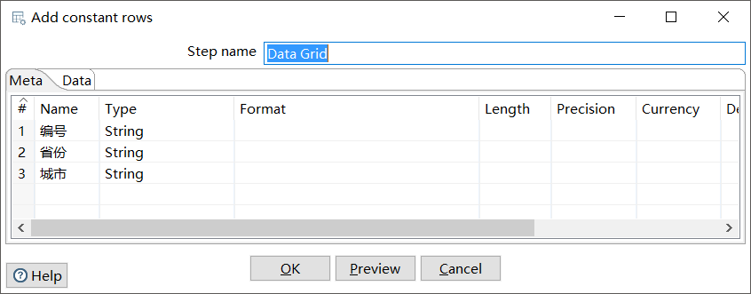
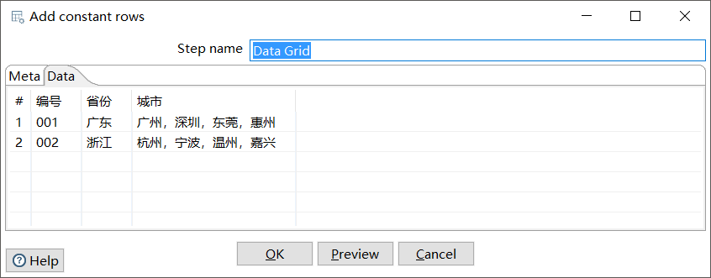
4.1.3 字段清洗
转换1：用拆分字段成多行步骤将城市字段拆分成多行
新建一个转换field_op，添加一个输入步骤Data Grid，输入如下数据：
Notes:
我们来看一下本节的第一个转换，它主要是介绍”拆分字段成多行“步骤的使用
新建一个转换，命名为”field_op“，添加一个”Data Grid”步骤作为输入。
为该步骤添加三个字段：编号、省份、城市，类型都选择为”String“，并添加如图所示的示例数据。
现在我们希望使用”拆分字段成多行“步骤将城市字段拆分成多行。

Slide 8
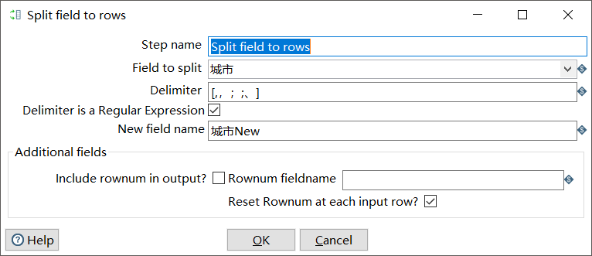

4.1.3 字段清洗
拆分字段成多行步骤设置
新字段设置成“城市NEW”
示例中的数据以“，”分隔，这是一个中文逗号，分隔符可以设置成“，”
但是如果既有中文逗号，又有英文逗号, 甚至还有中英文分号，或者顿号，这时怎么办？由于该步骤的分隔符支持正则表达式，不妨将分隔符设成正则形式[,，；;、]
Notes:
添加一个”Split field to rows“步骤，设置要拆分的字段为”城市“。
拆分后的新字段名设为”城市NEW“。
示例中的数据以逗号分隔，我们可以直接设置分隔符 (Delimiter)为逗号，逗号有中英文之分，一定要注意源数据里是哪种类型的逗号。
如果我们需要拆分的字段里，既有中文逗号作为分隔符，又有英文逗号作为分隔符，甚至还有中英文分号，或者顿号，这时怎么办？
不要忘了该步骤的分隔符可以支持正则表达式，我们只需要将可能的分隔符用一个方括号括起来，
同时选中”Dlimiter is a Regular Expression“这个选项就可以了。
上面的设置截屏就是使用的正则表达式作为分隔符的方式。

Slide 9
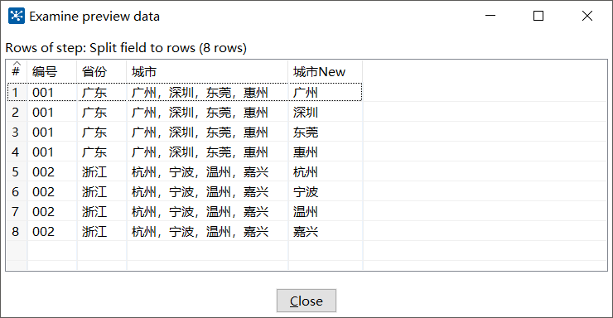
4.1.3 字段清洗
预览拆分字段成多行步骤
Notes:
设置完”拆分字段成多行“步骤步骤后，同样可以使用预览方式查看一下拆分的结果。
你会发现，拆分后的记录由原来的2条变成了8条。
由于分隔符使用的是正则表达式形式，我们完全可以将示例数据中的逗号改成正则表达式内列出的其他符号，再预览一下结果，看是否正确

Slide 10


谢谢观看
Notes:
这节课我们介绍了关于字段清洗的四个步骤，并且结合实例讲解了拆分字段成多行这个步骤，下节课将通过实例讲解另外三个步骤。

